Slide 1
О предложениях по внесению изменений в Правила благоустройства в Пермском муниципальном округе Пермского края, в части касающейся некапитальных строений, сооружений
Докладчик: Захарченко Татьяна Николаевна, начальник отдела развития предпринимательства и экономического анализа управления по развитию агропромышленного комплекса и предпринимательства администрации Пермского муниципального округа Пермского края

Slide 2
Основание для формулирования предложений по внесению изменений в Правила благоустройства в Пермском муниципальном округе Пермского края¹ (далее соответственно – предложения, Правила):
письмо ГБУ Пермского края «Институт территориального планирования» от 25 июля 2024 г. № 31.4-01-21/3-406

Slide 3
Требования к внешнему виду, к размеру нестационарных торговых объектов (далее – НТО) установлены в населенных пунктах:
с. Гамово,
д. Ермаши,
д. Заречная,
д. Осенцы,
д. Сакмары,
д. Шульгино,
п. Ферма,
п. Горный,
д. Нестюково,
д. Устиново,
д. Мостовая,
д. Кондратово,
д. Берег Камы,
с. Култаево,
д. Аникино,
с. Башкултаево, д. Кичаново,
д. Косотуриха,
д. Мокино,
п. Протасы,
д. Чуваки,
д. Шумки,
с. Нижние Муллы,
д. Валевая,
д. Заполье,
д. Мураши,
п. Объект КРП,
д. Петровка,
д. Шилово,
с. Лобаново,
д. Большой Буртым,
д. Горбуново,
д. Клестята,
д. Кочкино,
п. Мулянка,
с. Кольцово,
с. Кояново,

Slide 4
д. Песьянка,
д. Большое Савино,
д. Ванюки,
д. Крохово,
д. Малое Савино,
д. Хмели,
д. Ясыри,
п. Сокол,
с. Фролы,
д. Бахаревка,
д. Большая Мось, д. Вазелята,
д. Вашуры,
д. Дерибы,
д. Замараево,
д. Замулянка,
д. Косогоры,
д. Костарята,
д. Красава,
д. Липаки,
д. Мартьяново,
д. Няшино,
д. Огрызково,
д. Паздерино,
д. Плишки,
д. Шуваята,
д. Якунчики,
п. Сылва,
п. Юго-Камский, с. Усть-Качка

Slide 5
Действующая редакция | Предложения
Установлены требования к типовым проектам для видов НТО: "Киоск": "Киоск "Печать", тип 1 "Киоск", тип 2 "Киоск", тип 3 "Павильон": "Павильон", тип 1 "Павильон", тип 2 "Палатка": "Палатка", тип 1 "Палатка", тип 2 | Установить требования к типовым проектам для видов нестационарных объектов (далее – НО) : Киоск Павильон (за исключением павильона, используемого для оказания услуг мойки транспортных средств) Отдельно стоящий торговый автомат (вендинговый автомат) по продаже питьевой воды (далее - вендинговый автомат)

Slide 6
Размеры НО

Slide 7
Действующая редакция | Предложения
Параметры по "Киоску": "Киоск "Печать", тип 1 - площадь 6 кв. м (длина - 3,0 м, ширина - 2,0 м, высота - 2,6 м); площадь 9 кв. м (длина - 3,6 м, ширина - 2,5 м, высота - 2,6 м), "Киоск", тип 2 - площадь 6 кв. м (длина - 3,0 м, ширина - 2,0 м, высота - 2,6 м), "Киоск", тип 3 - площадь 9 кв. м (длина - 3,6 м, ширина - 2,5 м, высота - 2,6 м) | Размеры киосков: длина - от 2,7 м до 4,0 м ширина - от 1,8 м до 3,3 м высота - не более 3 м
Для сравнения: в Правилах благоустройства г. Перми, утвержденных решением Пермской городской Думы от 15 декабря 2020 г. № 277 (далее – Правила благоустройства г. Перми): длина - от 2,7 м до 4,0 м, ширина - от 1,8 м до 3,3 м, высота - не более 3 м

Slide 8
Действующая редакция | Предложения
Параметры по "Павильону": "Павильон", тип 1 - площадь 30 кв. м (длина - 7,5 м, ширина - 4,0 м, высота - 3,2 м) "Павильон", тип 2 - площадь 28 кв. м (длина - 7,0 м, ширина - 4,0 м, высота - 3,2 м) | Размеры павильонов: длина - от 6,3 м до 12 м ширина - от 3,6 м до 4,4 м высота - не более 3,5 м
Для сравнения:
в Правилах благоустройства г. Перми: длина - от 6,3 м до 8,3 м, ширина - от 3,6 м до 4,4 м, высота - не более 3,5 м.

Slide 9
Действующая редакция | Предложения
Параметры по "Палатке": "Палатка", тип 1 - площадь 6 кв. м (длина - 3,0 м, ширина – 2,0 м, высота в коньке - 2,2 м) "Палатка", тип 2 - площадь 9 кв. м (длина - 3,0 м, ширина – 3,0 м, высота в коньке - 2,2 м) | Размеры палаток: длина – от 2,7 м до 3,3 м ширина - от 1,8 м до 3,3 м высота - не более 2,2 м, за исключением размеров палаток, устанавливаемых на период проведения массовых мероприятий, ярмарок, размеры которых согласовываются с администрацией Пермского муниципального округа в порядке, установленном нормативным правовым актом администрации округа.
Для сравнения: в Правилах благоустройства г. Перми: длина - от 2,7 м до 3,3 м, ширина - от 1,8 м до 3,3 м, высота - не более 2,2 м.

Slide 10
Конструкции, требования к их материалам

Slide 11
Действующая редакция | Предложения
Требования для всех типов "Киоск", "Павильон" несущий каркас: из гнутого стального листа (толщина металла не менее 4 мм), изготовлен методом резки и гибки с нанесением порошкового полимерного покрытия; из трубы профильной металлической, швеллера металлического и гнутых металлических элементов с нанесением порошкового полимерного покрытия (толщина металла не менее 3 мм) | Требования для киоска, павильона каркас: несущие сварные металлические конструкции

Slide 12
Действующая редакция | Предложения
Требования для всех типов "Киоск", "Павильон« остекление: простое прозрачное (тонирование стекла запрещается) | Требования для киоска, павильона остекление: простое прозрачное с антивандальным покрытием, без тонирования оконные и дверные переплеты цоколь: композит

Slide 13
Декоративные элементы внешней отделки, требования к их параметрам и материалам

Slide 14
Действующая редакция | Предложения
Требования для всех типов "Киоск", "Павильон" декоративные стойки – металл декоративные панели (рейки) - металл, дерево | Требования для киоска, павильона декоративные стойки: металл декоративные панели, состоящие из реек: металл или дерево, ширина рейки не менее 0,04 м и не более 0,05 м, расстояние между ближайшими рейками - не менее 0,04 м и не более 0,05 м

Slide 15
Действующая редакция | Предложения
Требования для всех типов "Киоск", "Павильон" - фриз: композит, пластик, дерево (толщина не менее 5-10 мм), металл (толщина не менее 1,5 мм), высота фриза – 450 мм (киоск), 700 мм (павильон) | Требования для киоска, павильона углы наружные для отделки внешних углов фасада (далее - наружные углы): композит панели для отделки фасадов: композит фриз: композит, или пластик, или дерево (толщина материалов от 5 до 10 мм), или металл толщиной не менее 1,5 мм; высота фриза – 0,4-0,5 м (киоск), 0,6-0,7 м (павильон)

Slide 16
Действующая редакция | Предложения
Требования для всех типов "Киоск", "Павильон" допускаются роллетные системы (рольставни): металлические с механическим или электрическим приводом (при необходимости) вентиляционные решетки: металлические | Требования для киоска, павильона допускаются роллетные системы (рольставни): металлические с механическим или электрическим приводом допускаются вентиляционные решетки: металл

Slide 17
Требования к размещению декоративных элементов внешней отделки

Slide 18
Действующая редакция | Предложения
Требования для всех типов "Киоск", "Павильон" Декоративные панели должны быть на главном, боковом фасаде, за исключением киоска "Печать" типа 1 в виде горизонтальных реек размещаются у дверного проема на дворовом фасаде | Требования для киоска, павильона Декоративная панель на дворовом фасаде: киоска: непосредственно у двери, одна декоративная панель с горизонтальным расположением реек павильона: панели* на главном фасаде: киоска: панели* павильона: одна или несколько декоративных панелей* на боковом фасаде: киоска, павильона: панели* *с вертикальным и (или) горизонтальным расположением реек

Slide 19
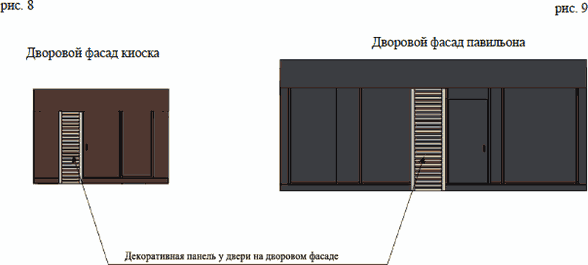
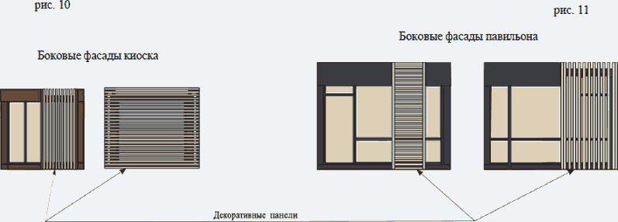
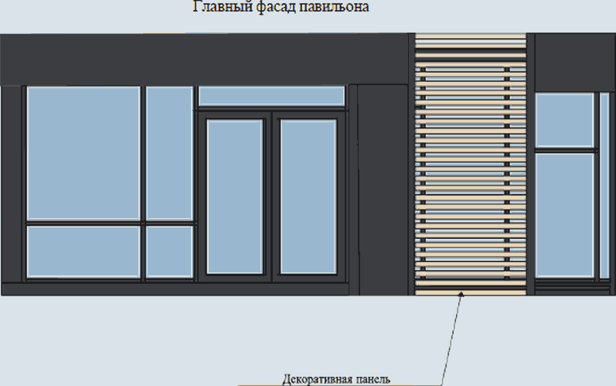
Примеры допустимого оформления киосков, павильонов

Slide 20
Действующая редакция | Предложения
Требования для всех типов "Киоск", "Павильон" Декоративные панели ширина на главном и боковом фасадах должна быть равной (кратной) ширине членения оконных переплетов (импост) | Требования для киоска, павильона Декоративные панели ширина, равная ширине одного или нескольких остеклений между оконными переплетами фасадов киоска (павильона), включая переплеты такого остекления допускается ее размещение на боковом фасаде киоска (павильона) шириной, равной ширине бокового фасада расположение реек вертикально и горизонтально одновременно в пределах одной панели не допускается

Slide 21
Действующая редакция | Предложения
Требования для всех типов "Киоск", "Павильон" Декоративные элементы по периметру НО должны иметь одинаковую высотную отметку, образовывая единый контур их верхняя отметка внешней отделки должна совпадать с верхней отметкой фриза | Требования для киоска, павильона Декоративные панели их верхняя высотная отметка должна совпадать с верхней высотной отметкой фриза, за исключением панели, расположенной непосредственно у двери киоска (павильона) на дворовом фасаде, верхняя высотная отметка которой может совпадать с нижней высотной отметкой фриза их нижняя высотная отметка должна достигать цоколя

Slide 22
Дополнительные требования к типовым проектам

Slide 23
Действующая редакция | Предложения
Требования для всех типов "Киоск", "Павильон» В случае размещения НО на неровной поверхности земли конструкция несущего каркаса должна предусматривать возможность регулировки уровня установки НО Роллетные системы (рольставни) не должны выходить за декоративные элементы внешней отделки | Требования для киоска, павильона В случае неровной поверхности размещение киоска (павильона) должно предусматривать его размещение в ровной горизонтальной плоскости Роллетные системы не должны перекрывать декоративные элементы внешней отделки

Slide 24
Действующая редакция | Предложения
Требования для всех типов "Киоск", "Павильон» допускается внешняя и внутренняя система кондиционирования внешнее кондиционирование: внешний блок располагается на крыше (кровле), высота которого не может превышать фриз, со скрытым отводом конденсата внутреннее кондициониро-вание: приток и отток воздуха происходят через два отверстия в ограждающей конструкции диаметром не более 200 мм, закрытые вентиляционными решетками | Требования для киоска, павильона допускается внешняя и внутренняя система кондиционирования при внешнем кондицио-нировании внешний блок кондиционера располагается на крыше (кровле) киоска (павильона): чтобы высота не превышала высоту фриза, а при отсутствии технической возможности - по центру крыши (кровли) с использованием маскирующего ограждения (экрана, решетки), соответствующего цвету фриза киоска (павильона), со скрытым отводом конденсата

Slide 25
Требования к цветовому решению конструкций и элементов внешней отделки

Slide 26
Действующая редакция | Предложения
Требования для всех типов "Киоск", "Павильон» RAL 8017 шоколадно-коричневый, RAL 7016 антрацитово-серый: несущий каркас оконные и дверные переплеты ограждающая конструкция* декоративные стойки роллетные системы (рольставни)* вентиляционные решетки* цоколь* *должны соответствовать выбранному RAL для каркаса | Требования для киоска, павильона RAL 8017 (шоколадно-коричневый) или RAL 7016 (антрацитово-серый): панели для отделки фасадов* оконные и дверные переплеты* наружные углы* вентиляционные решетки* цоколь* фриз* роллетные системы* декоративные стойки *должны быть изготовлены в едином цвете

Slide 27
Действующая редакция | Предложения
Требования для всех типов "Киоск", "Павильон» RAL 1013 жемчужно-белый, RAL 1015 светлая слоновая кость: декоративные панели (рейки) | Требования для киоска, павильона RAL 1013 (жемчужно-белый) или RAL 1015 (светлая слоновая кость): декоративные панели

Slide 28
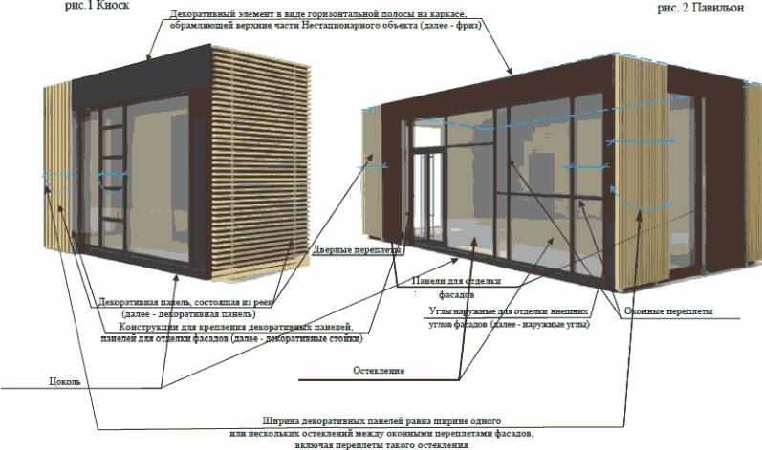
Примеры конструкций, декоративных элементов внешней
отделки киосков, павильонов

Slide 29
Цветовое решение конструкций и декоративных элементов
внешней отделки киосков, павильонов

Slide 30
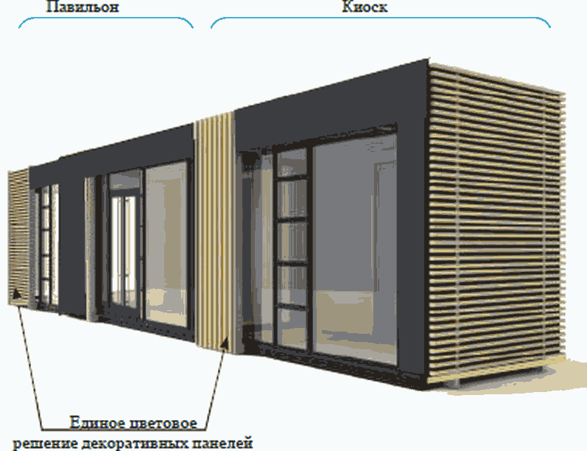
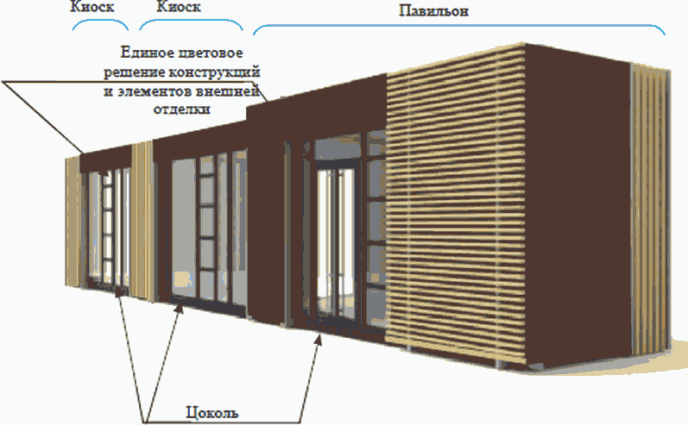
Примеры группировки киосков, павильонов

Slide 31
Требования к типовым проектам вендинговых автоматов
(ранее не были установлены)!

Slide 32
Размеры вендинговых автоматов
вендинговый автомат:
длина - от 2,25 м до 2,75 м
ширина - от 1,9 м до 2,3 м
высота - не более 4,21 м
вендинговый автомат с пеналом для выдачи пустой тары (далее - пенал):
длина - от 2,25 м до 2,75 м,
ширина - от 1,9 м до 2,3 м,
высота - не более 4,21 м

Slide 33
Конструкции, требования к их материалам
каркас: несущие сварные металлические конструкции
бак на верхней части каркаса вендингового автомата в виде цилиндра с усеченной конической крышей
дверь
лицевая панель на автоматическом модуле, включающая в себя: дисплей, информационную панель для размещения информации, доводимой до покупателей, монетоприемник и (или) терминал для безналичной системы расчета, полость для розлива воды
навес, защищающий от атмосферных осадков (далее - навес): металл

Slide 34
Декоративные элементы внешней
отделки, требования к их параметрам
и материалам:
декоративные панели: металл или дерево, с вертикальным расположением реек, ширина рейки не менее 0,04 м и не более 0,05 м, расстояние между ближайшими рейками - не менее 0,04 м и не более 0,05 м
декоративные полосы на баке: пластик или композит, толщина не менее 5 мм
наружные углы: металл
Иные элементы внешней отделки, требования к их материалам:
допускается пенал: металл
допускается подставка для тары: металл

Slide 35
Требования к размещению декоративных элементов внешней отделки:
Декоративные панели
размещаются на боковых фасадах, пенале (при его наличии)
должны иметь высотные отметки от основания каркаса вендингового автомата до нижней высотной отметки бака
декоративные полосы наносятся на верхнюю и нижнюю части цилиндра бака по его диаметру

Slide 36
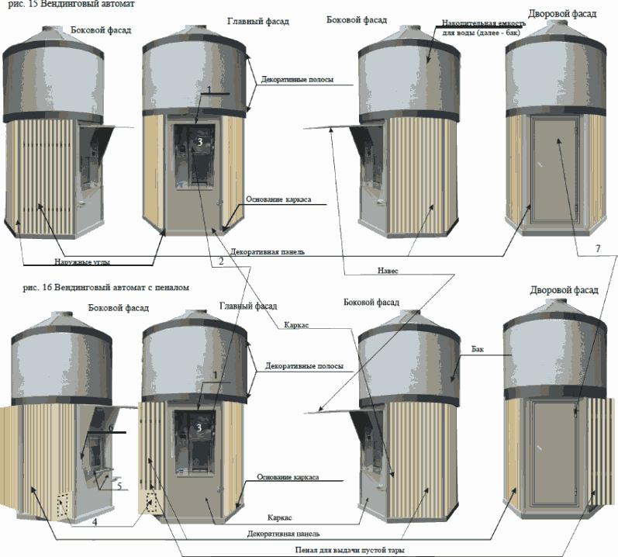
Примеры расположения конструкций, элементов внешней
отделки вендинговых автоматов

Slide 37
Цветовое решение конструкций и элементов внешней
отделки вендинговых автоматов

Slide 38
Требования к цветовому решению конструкций и элементов внешней отделки
каркас, дверь, пенал, навес, подставка для тары, наружные углы: RAL 7040/ORACAL 076 (серое окно)
декоративные панели: RAL 1015/ORACAL 082 (светлая слоновая кость)
декоративные полосы на баке: RAL 7016/ORACAL 073 (антрацитово-серый)
бак: без окрашивания или RAL 7040/ORACAL 076 (серое окно)
графическое изображение тары на пенале: RAL 9010/ORACAL 010 (белый)
информационная панель на автоматическом модуле: поле панели RAL 7016/ORACAL 073 (антрацитово-серый), текст на поле панели RAL 9010/ORACAL 010 (белый)

Slide 39
Дополнительные требования к типовым проектам вендинговых автоматов:
размещение осуществляется на ровной горизонтальной площадке прямоугольной формы с твердым покрытием, без устройства фундамента

Slide 40
Требования к типовым проектам павильонов по оказанию
услуг шиномонтажа (далее - шиномонтаж)
(ранее не были установлены)!

Slide 41
Размеры шиномонтажей:
длина - от 9 м до 12 м
ширина - от 2,5 м до 3,5 м
высота - не более 3,5 м
Конструкции, требования к их материалам:
каркас: несущие сварные металлические конструкции
оконные и дверные переплеты
остекление: простое прозрачное с антивандальным покрытием, без тонирования
цоколь: композит

Slide 42
Размеры шиномонтажей:
длина - от 9 м до 12 м
ширина - от 2,5 м до 3,5 м
высота - не более 3,5 м
Конструкции, требования к их материалам:
каркас: несущие сварные металлические конструкции
оконные и дверные переплеты
остекление: простое прозрачное с антивандальным покрытием, без тонирования
цоколь: композит

Slide 43
Декоративные элементы внешней отделки,
требования к их параметрам и материалам:
панели для отделки фасадов: композит
декоративные панели: металл или дерево, ширина рейки не менее 0,04 м и не более 0,05 м, расстояние между ближайшими рейками - не менее 0,04 м и не более 0,05 м
наружные углы: композит
декоративные стойки: металл
фриз: композит, или пластик, или дерево (толщина материалов от 5 до 10 мм), или металл толщиной не менее 1,5 мм; высота фриза - 0,6-0,7 м
для идентификации шиномонтажа допускается использование типовых знаков в виде колеса, протектора, шестеренки, ключа и иных подобных изображений (далее - типовой знак): металл, или дерево, или пластик, или композит; ширина типового знака - от 1,0 м до 1,1 м, высота - от 1,1 м до 1,2 м

Slide 44
Иные элементы внешней отделки, требования к их материалам:
Допускаются:
вентиляционные решетки: металл
роллетные системы: металлические с механическим или электрическим приводом

Slide 45
Требования к размещению декоративных элементов внешней отделки:
на главном фасаде - одна или несколько панелей*. Допускается симметричное расположение панелей на главном фасаде
на боковых фасадах – панели*
ширина панелей на главном, боковом фасадах, равная ширине одного или нескольких остеклений между оконными переплетами фасадов, включая переплеты такого остекления. Допускается размещение панели на боковом фасаде шириной, равной ширине бокового фасада
расположение реек вертикально и горизонтально одновременно в пределах одной панели не допускается
высотная отметка панелей:
верхняя - должна совпадать с верхней высотной отметкой фриза
нижняя - должна достигать цоколя
*с вертикальным и (или) горизонтальным расположением реек

Slide 46
Требования к цветовому решению конструкций и элементов внешней
отделки:
панели для отделки фасада, оконные и дверные переплеты, наружные углы, декоративные стойки, вентиляционные решетки, цоколь, роллетные системы должны быть изготовлены в едином цвете: RAL 7037 (пыльно-серый), или RAL 8017 (шоколадно-коричневый), или RAL 7016 (антрацитово-серый)
декоративные панели: RAL 9018 (папирусно-белый) или RAL 1015 (светлая слоновая кость)
типовой знак: RAL 7016 (антрацитово-серый) или RAL 8017 (шоколадно-коричневый)
фриз: RAL 7037 (пыльно-серый), или RAL 8017 (шоколадно-коричневый), или RAL 7016 (антрацитово-серый). Допускается индивидуальное цветовое решение

Slide 47
Дополнительные требования к типовым проектам шиномонтажей:
в случае неровной поверхности размещение шиномонтажа должно предусматривать его размещение в ровной горизонтальной плоскости
роллетные системы не должны перекрывать декоративные элементы внешней отделки
установка кондиционера:
допускается внешняя и внутренняя система кондиционирования
при внешнем кондиционировании внешний блок кондиционера располагается на крыше (кровле) шиномонтажа
высота его не должна превышать высоту фриза, при отсутствии технической возможности - должен быть размещен по центру крыши (кровли) с использованием маскирующего ограждения (экрана, решетки), соответствующего цвету панелей для отделки фасадов шиномонтажа, со скрытым отводом конденсата

Slide 48
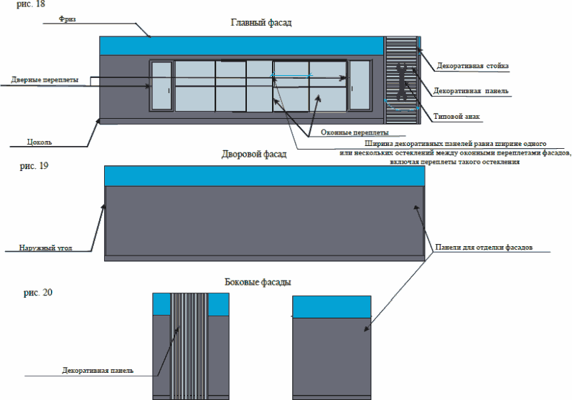
Примеры расположения конструкций, элементов внешней
отделки шиномонтажа

Slide 49
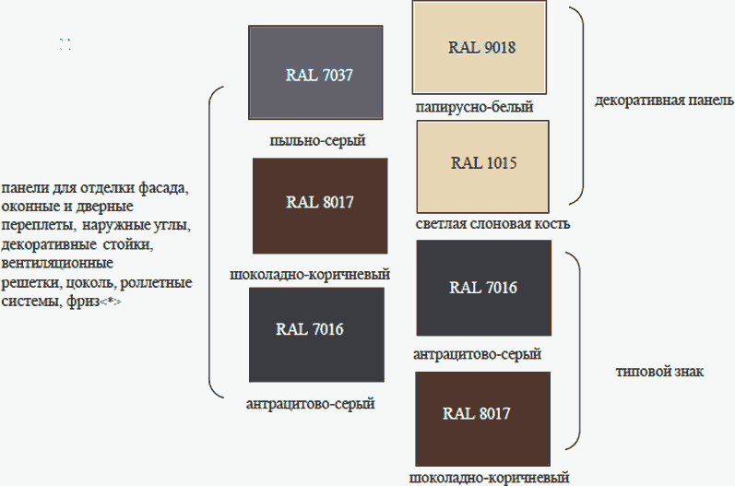
Цветовое решение конструкций и элементов шиномонтажей

Slide 50
Дополнительные требования к НО
Не допускается использования в качестве ступеней к НО подтоварники, поддоны.
Дата вступления в силу новых изменений в Правила:
01 сентября 2025 г.

Slide 51
Требования к вывескам, размещаемым на НО

Slide 52
Действующая редакция | Предложения
Требования для всех типов "Киоск", "Павильон» Вывеска: состоит из графической и текстовой частей текстовая часть в виде отдельно стоящих букв, объемных или плоскостных, световых или несветовых Размещение текстовой части: строго в границах фриза | Требования для всех НО: Вывеска, размещаемая на НО: состоит из графической и (или) текстовой частей. Текстовая часть должна быть выполнена в виде отдельно стоящих букв, объемных или плоскостных. размещается строго в границах фриза и должна быть отцентрирована относительно нижней и верхней высотных отметок фриза, за исключением палатки и вендингового автомата

Slide 53
Действующая редакция | Предложения
Требования для всех типов "Киоск", "Павильон», «Палатка» - высота текстовой части: не более 300 мм (для киоска), не более 500 мм (для павильона), не более 150 мм (для палатки) (2/3 высоты фриза) | Требования для всех НО: Вывеска: на вендинговом автомате размещается строго в границах бака на палатке размещается в правом верхнем углу лицевой части чехла торгового прилавка (стола) со стороны главного фасада Высота вывески: на НО, за исключением палатки и вендингового автомата, не должна быть более 2/3 высоты фриза на вендинговом автомате не должна быть более 0,5 м на палатке размещается вывеска шириной не более 0,3 м и высотой не более 0,4 м

Slide 54
Действующая редакция | Предложения
Требования для всех типов "Киоск", "Павильон», «Палатка Материал графической и текстовой частей: пластик, дерево, металл (для киоска, павильона) не установлен (для палатки) | Требования для всех НО: Материал вывески на НО: за исключением вендингового автомата и палатки: пластик, или дерево, или металл на вендинговых автоматах: пленка или пластик на палатках определяется владельцем

Slide 55
Действующая редакция | Предложения
Требования для всех типов "Киоск", "Павильон», «Палатка Материал графической и текстовой частей: пластик, дерево, металл (для киоска, павильона) не установлен (для палатки) | Требования для всех НО: Материал вывески на НО: за исключением вендингового автомата и палатки: пластик, или дерево, или металл на вендинговых автоматах: пленка или пластик на палатках определяется владельцем

Slide 56
Действующая редакция | Предложения
Требования для всех типов "Киоск", "Павильон», «Палатка Колористическое решение текстовой и графической частей определяется владельцем НО | Требования для всех НО: Цветовое решение текстовой части вывески на НО, за исключением палатки: RAL 9001 (кремово-белый), или RAL 9003 (сигнальный белый), или RAL 9010 (белый) Цвет вывески на палатках определяется владельцем. Яркость вывески на НО - не более 2500 кд/м², без использования светодинамического (мерцающего) эффекта

Slide 57
Действующая редакция | Предложения
Требования для всех типов "Киоск", "Павильон», «Палатка - | Требования для всех НО: Не допускается: размещать вывеску: на киосках, павильонах, шиномонтажах путем непосредственного нанесения на поверхность графического и (или) текстового изображения (методом покраски и тому подобными методами) на НО с помощью проектора(ов), демонстрации постера(ов) на динамических системах смены изображений или с помощью изображения, демонстрируемого на электронных носителях (экранах (телевизорах), бегущей строке и иных подобных носителях)

Slide 58
Действующая редакция | Предложения
Требования для всех типов "Киоск", "Павильон», «Палатка - | Требования для всех НО: Не допускается: полная или частичная замена остекления на НО (оконных и дверных блоков), иных остекленных частей на НО электронными носителями-экранами (телевизорами), световыми коробами полное или частичное перекрытие (закрытие) оконных и дверных блоков вывесками, а также окраска и (или) покрытие декоративными пленками поверхности остекления (оконных и дверных блоков)

Slide 59
Действующая редакция | Предложения
Требования для всех типов "Киоск", "Павильон», «Палатка - | Требования для всех НО: Не допускается: размещение вывесок с внутренней стороны оконных и дверных блоков на НО

Slide 60
Действующая редакция | Предложения
Требования для всех типов "Киоск", "Павильон», «Палатка - | Требования для всех НО: Допускается размещение информации о наименовании организации (ИП), профиле деятельности, виде реализуемых товаров (услуг), наименовании (фирменное наименование, коммерческое обозначение, изображение товарного знака, знака обслуживания), месте нахождения (адресе) и режиме работы: на информационной табличке из декоративной пленки, размещенной на остеклении оконного блока киоска или остеклении дверного блока павильона или шиномонтажа

Slide 61
Действующая редакция | Предложения
Требования для всех типов "Киоск", "Павильон», «Палатка - | Требования для всех НО: на информационной панели вендингового автомата, в виде информационной таблички на торговом прилавке (столе)

Slide 62
Контакты:
Отдел развития предпринимательства и экономического анализа управления по развитию агропромышленного комплекса и предпринимательства администрации Пермского муниципального округа Пермского края
адрес: г. Пермь, ул. 2-я Казанцевская, д. 7, офис 206
телефон: 8 (342) 214 26 55,
электронная почта: torgot@permsky.permkrai.ru

Slide 63
Спасибо за внимание!

